Slide 1
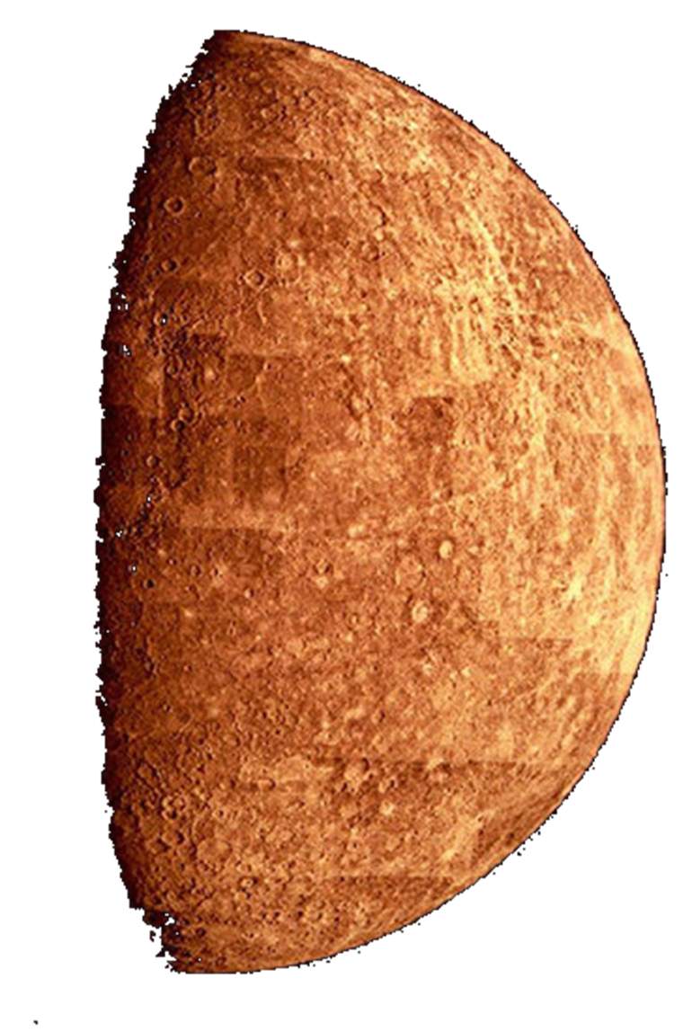
Меркурій

Slide 2
Загальні відомості
Діаметр | 4878 км.
Маса | 3,28*1023 кг.
Щільність. | 5500 кг\м3
Період обертання | 58,7 доби.
Середня відстань від Сонця | 0,39 а.е.
Період звертання | 88доби.
Ексценрисітет орбіти | 0,21.
Нахил орбіти | 7 градусів.

Slide 3
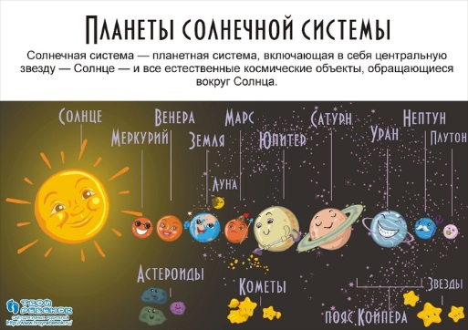
Меркурій – найближча до Сонця планета і найменша з „великих” планет; її діаметр становить близько 0,4 діаметра Землі, маса приблизно в 20 раз менша від земної маси. Зоряна доба, тобто період обертання навколо осі відносно зір, становить 58,65 нашої доби. Середня відстань Меркурія від Сонця становить 57,9 млн. км, а зоряне обертання навколо Сонця робить за 88 днів.

Slide 4
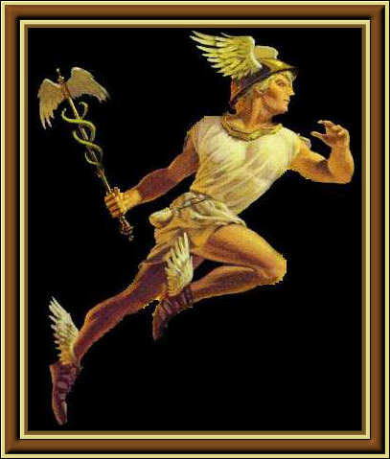
Планету названо на честь римського бога Меркурія, послідовника грецького Гермеса та вавилонського Набу. Давні греки часів Гесіода назвали Меркурій «Στίλβων» (Стилбон, блискучий). До V століття до н. е. греки вважали, що Меркурій, видимий на вечірньому та вранішньому небі — це два різні об'єкти.

Slide 5
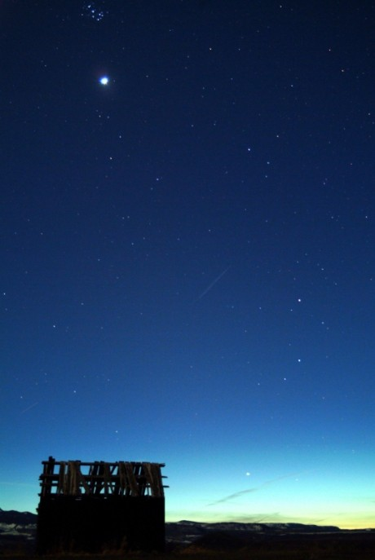
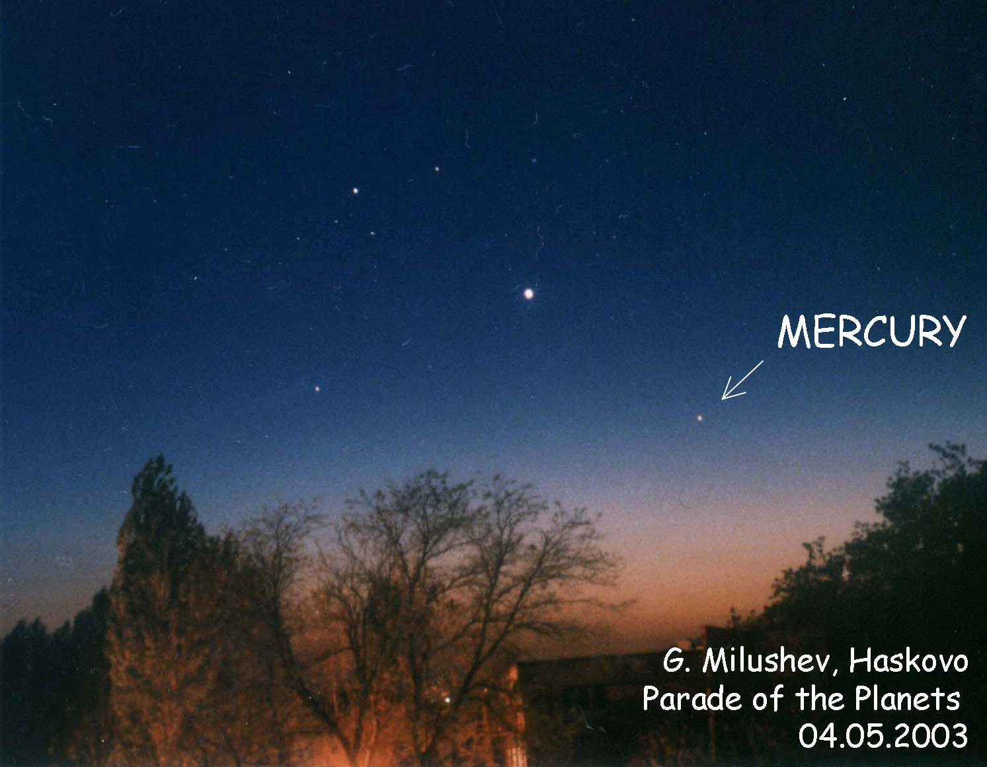
Планета майже завжди залишається схованою й променях ранкової або вечірньої заграви і бачити її в наших широтах вдається рідко. Тому про її природу знають дуже мало.

Slide 6
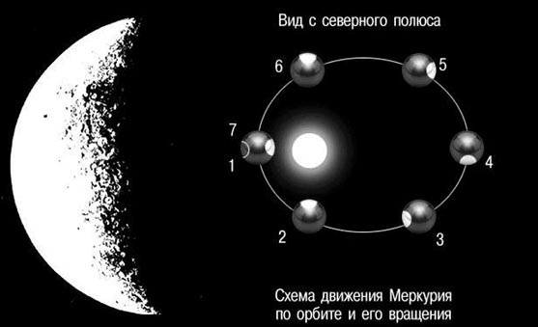
Спостерігати Меркурій дуже важко. Поляризація дослідження дають можливість вважати, що за своєю природою, як і за розміром Меркурій схожий на Місяць.

Slide 7
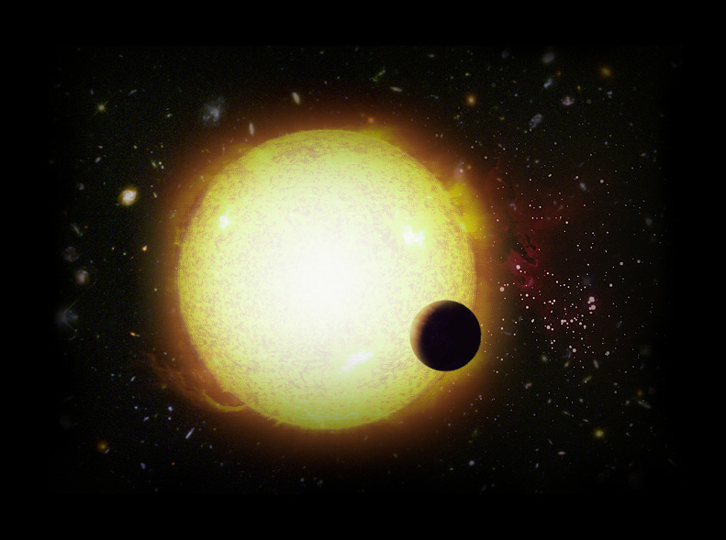
Проходження Меркурія трапляються в середньому 13 раз за століття; вони бувають тільки в травні і листопаді; останнє проходження спостерігалося 14 листопада 1953 року.

Slide 8
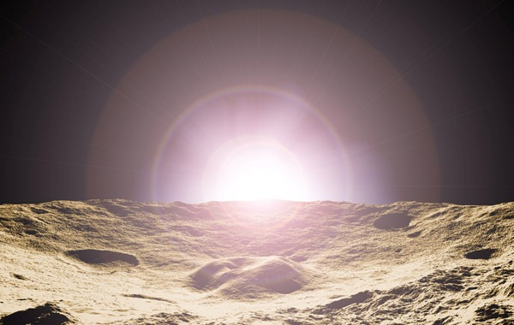
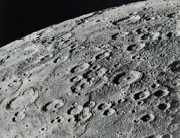
У Меркурія супутників не знайдено. Помітною відмінністю є мала кількість западин, подібних до місячних „ морів”.

Slide 10
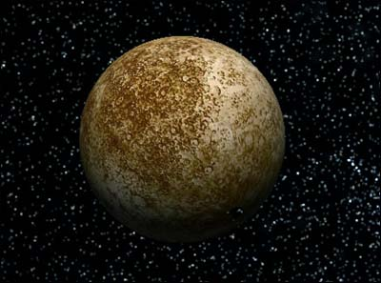
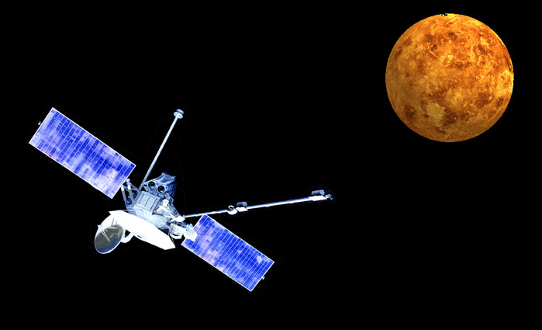

Slide 11
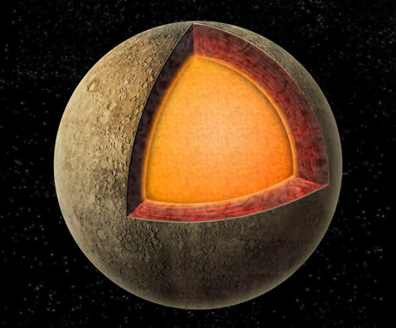
Несподівано було виявлено магнітне поле Меркурій, напруженість якого становить близько 1% напруженості магнітного поля біля поверхні Землі

Slide 12
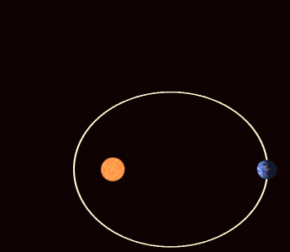
Швидкість обертання Меркурія вище, ніж в інших планет. З за швидкості свого обертання і найкоротшої з усіх великих планет орбіти, у Меркурія найкоротший рік: із середньою швидкістю 48 км/сек він робить повний оборот навколо Сонця за 88 днів земної доби. За цей час планета робить всьго півтора обороту навколо своєї осі.

Slide 13
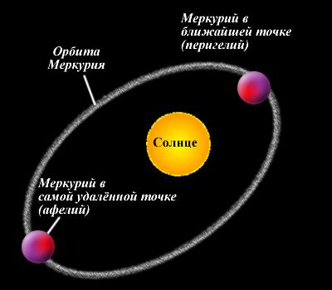
Орбіта Меркурія дуже витягнута: перигелій дорівнює 46 мільйонам км від Сонця, а афелій - 70 мільйонів км.

Slide 14
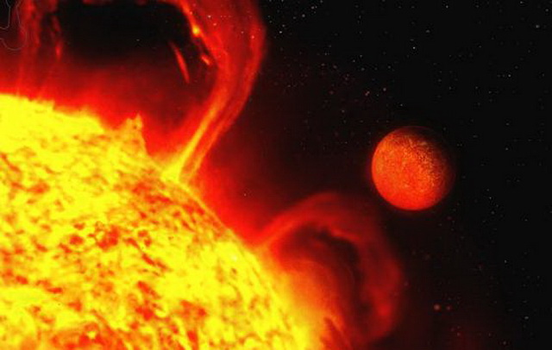
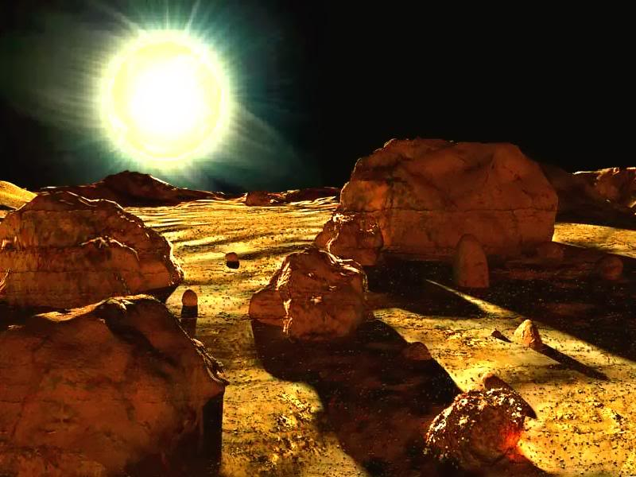

Slide 15
Цікаві факти
Меркурій — найшвидша планета в Сонячній Системі, вона рухається орбітою навколо Сонця з середньою швидкістю 47,87 км/с, що майже вдвічі більше швидкості Землі. Тому один рік на Меркурії становить усього 87,99 днів.
Меркурій — вельми складний об'єкт для спостереження у високих широтах Землі через те, що він завжди спостерігається при сході або заході Сонця. Існує історія про те, що Микола Коперник, спостерігаючи астрономічні об'єкти в умовах північних широт та туманного клімату Прибалтики, жалкував, що за все життя так і не побачив Меркурія. У низьких широтах Меркурій спостерігається краще.
З усіх планет, видимих неозброєним оком, лише Меркурій не має власного штучного супутника.

Slide 16
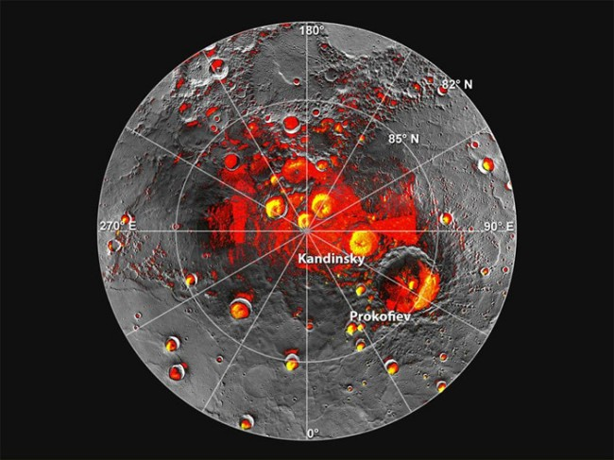
На Меркурії не існує пір року. Поряд з полюсами є ділянки, до яких сонячні промені не доходять ніколи. Дослідження, здійснене радіотелескопом Аресібо, дозволяє припустити, що в цих холодних та темних зонах є льодовики. Льодовиковий шар може досягати 2 м і вкритий шаром пилу.

Slide 17
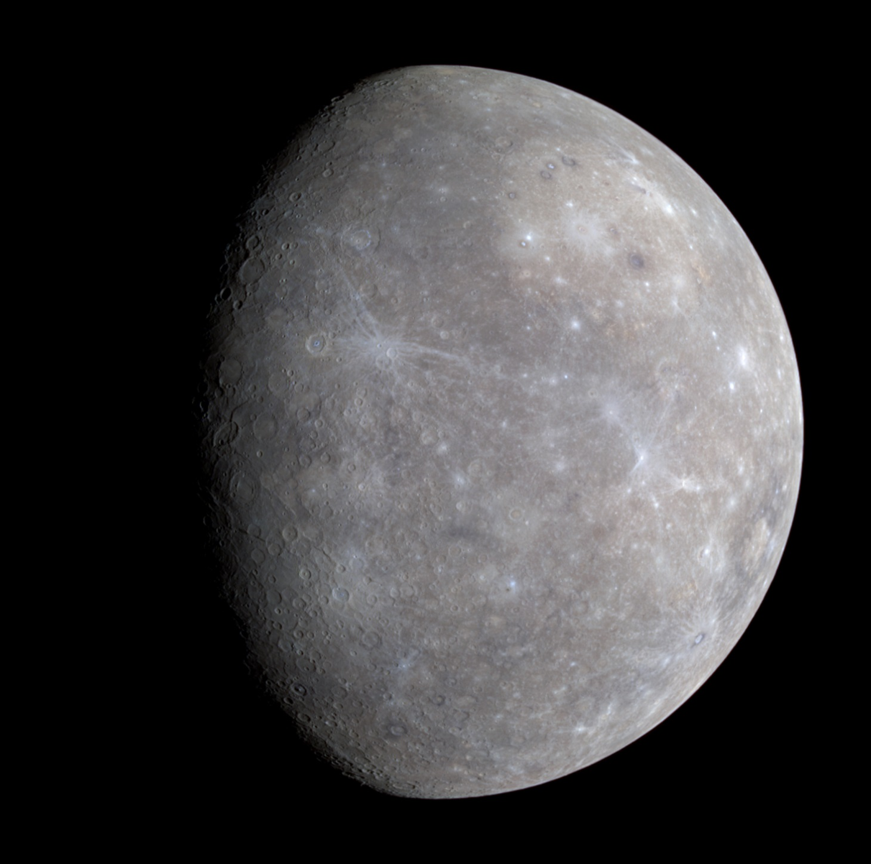
Отже, Меркурій - це царство пустель. Одна його половина - гаряча кам'яна пустеля, інша половина - крижана пустеля, бути може, покрита замерзлими газами.

Slide 18
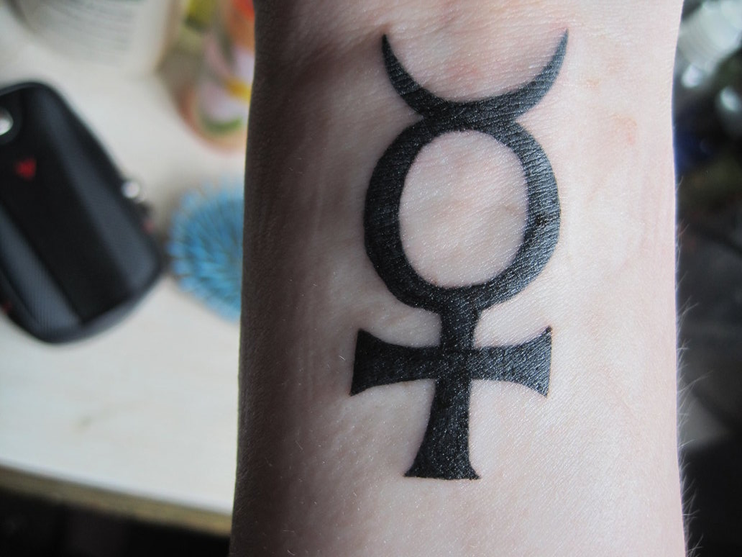
Дякую за увагу!

